Slide 1
MathKGZ --
1 Сандуу Ондуктар – Бөлүү – ЖЕҢИЛ, ОРТО, ООР
Бул суроолорду көрсөтсө болот же таратма материал катары берсе болот.
Анимацияларды текшерип, сабагыңызга КЕРЕГИ ЖОК слайддарды ӨЧҮРҮП САЛЫҢЫЗ.

Slide 2
ЖЕҢИЛ
ОРТО
ООР
Calculate:
Calculate:
Calculate:
1)
80 ÷ 2
1)
16 ÷ 0.2
1)
16.8 ÷ 0.6
2)
8 ÷ 0.2
2)
6 ÷ 1.2
2)
2 ÷ 0.04
3)
9 ÷ 0.3
3)
15 ÷ 1.5
3)
9 ÷ 0.25
4)
12 ÷ 0.5
4)
9.1 ÷ 1.3
4)
86.4 ÷ 0.8
5)
7.8 ÷ 0.6
5)
9.6 ÷ 0.4
5)
9.4 ÷ 0.4
6)
0.8 ÷ 2
6)
51.1 ÷ 0.7
6)
58.2 ÷ 1.2

Slide 3
ЖЕҢИЛ
ОРТО
ООР
Calculate:
Calculate:
Calculate:
1)
80 ÷ 2
= 40
1)
16 ÷ 0.2
= 80
1)
16.8 ÷ 0.6
= 28
2)
8 ÷ 0.2
= 40
2)
6 ÷ 1.2
= 5
2)
2 ÷ 0.04
= 50
3)
9 ÷ 0.3
= 30
3)
15 ÷ 1.5
= 10
3)
9 ÷ 0.25
= 36
4)
12 ÷ 0.5
= 24
4)
9.1 ÷ 1.3
= 7
4)
86.4 ÷ 0.8
= 108
5)
7.8 ÷ 0.6
= 13
5)
9.6 ÷ 0.4
= 24
5)
9.4 ÷ 0.4
= 23.5
6)
0.8 ÷ 2
= 0.4
6)
51.1 ÷ 0.7
= 73
6)
58.2 ÷ 1.2
= 48.5

Slide 4
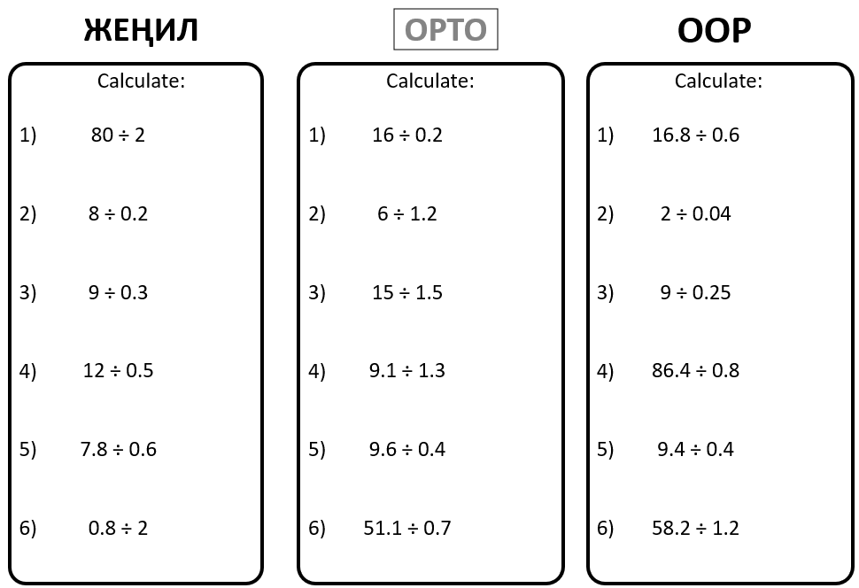

Slide 5
Суроолор барбы?
Комментарийлер?
Сунуштар?
…же ката таптыңызбы!?
Турдуу пикирлер учун ыраазычылык билдиребиз.
Сураныч, электрондук кат жөнөтүңүз:
mathematicskgz@gmail.com

